Slide 1
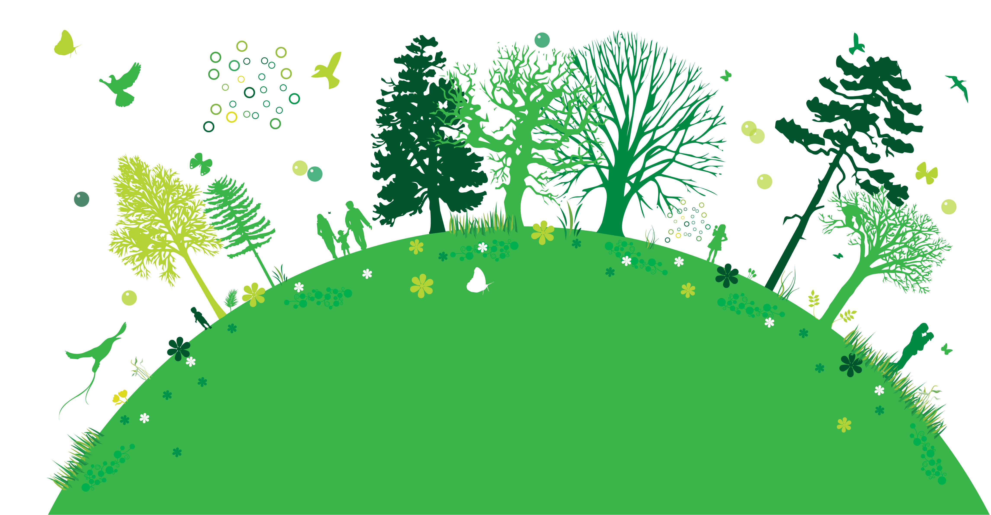
ДЕТЯМ О ДЕРЕВЬЯХ
для детей старшего дошкольного возраста
образовательная область: познавательное развитие
Головина О.А.
Воспитатель подготовительной к школе группы ГБДОУ детский сад №77 комбинированного вида Приморского района Санкт-Петербурга
2018г.

Slide 2
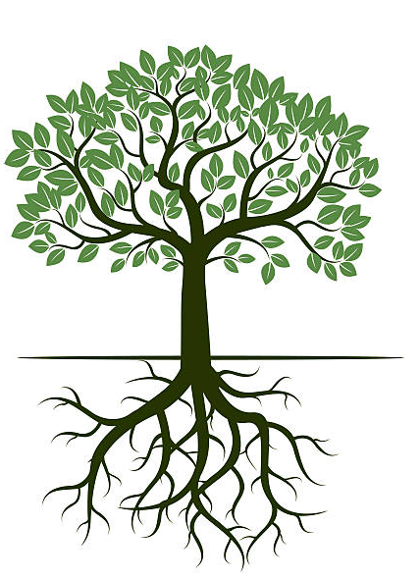
Строение дерева
Дерево – это растение, состоящее из корня, ствола и кроны.
крона
Крона состоит из ветвей и листьев или хвои. Ветви удерживают листья, доставляя им питание. Листьями дерево «дышит».
ствол
Ствол покрыт корой, которая защищает дерево от повреждений, резких перемен температуры, насекомых, проводит воду и полезные вещества дальше, а также удерживает крону.
корни
Корни проводят воду и полезные вещества вверх, удерживают дерево в вертикальном положении.

Slide 3
ЧЕМ ОТЛИЧАЮТСЯ ЭТИ ДЕРЕВЬЯ?
лиственное
хвойное
Лиственные деревья имеют плоские, разные по форме и размеру листья, которые меняют цвет осенью, а к зиме опадают. Весной вновь выпускают почки, из которых вновь вырастают листочки. Эти деревья цветут, могут плодоносить.
Хвойные деревья имеют жёсткие игловидные листья – хвою. У них есть шишки, в которых развиваются семена.

Slide 4
БЕРЁЗА
У берёзы белый ствол с тёмными пятнами, покрыт берестой, тонкие веточки, а листики небольшие, по краю зубчатые. Весной берёза цветёт, выпуская желтоватые серёжки. В них созревают семена, которые потом разносятся ветром.

Slide 5
ДУБ
Дуб – могучее сильное дерево с толстым стволом, крепкими раскидистыми ветвями и продолговатыми листьями с резным волнистым краем. Плоды дуба – жёлуди овальной формы.

Slide 6
ТОПОЛЬ
Тополь – высокое стройное дерево с крепким сероватого оттенка стволом, листья по форме напоминают берёзовые, но крупнее. Тополь цветёт весной, выпуская серёжки. Летом из плодов (коробочек) вылетают семена с тонкими белыми волосками, это явление называют ещё «тополиный пух».

Slide 7
ЛИПА
У липы прямой ствол, овальная крона, листья в виде сердечек с пильчатыми краями. Липа очень красива летом, когда цветёт, распространяя нежный аромат. Плоды липы – мелкие чёрные орешки, опадают целой гроздью, у каждой грозди есть крылышко. Благодаря этому, семена улетают дальше от дерева.

Slide 8
ОСИНА
У осины стройный зеленовато – серый ствол, у взрослых деревьев кора темнее и растрескивается, листья округлые с волнистым краем. Осина похожа на тополь, когда цветёт, выпускает серёжки.

Slide 9
КЛЁН
У клёна прямой ствол, гладкая кора сероватого оттенка. Листья у клёна большие, узорные, имеют пять острых концов и выраженные прожилки. Цветёт клён мелкими желтовато–зелёными цветочками. Семена клёна называются крылатками, так как похожи на крылья стрекозы. От ветра они разлетаются далеко по округе.

Slide 10
КАШТАН
Каштан – сильное дерево с тёмно-коричневой корой. Весной появляются крупные почки, листья развиваются крупные, сложные, пяти-семипальчатые. Ароматные цветы собраны в белые соцветия, похожие на свечи. Плод каштана – орех, покрыт колючими шипами.

Slide 11
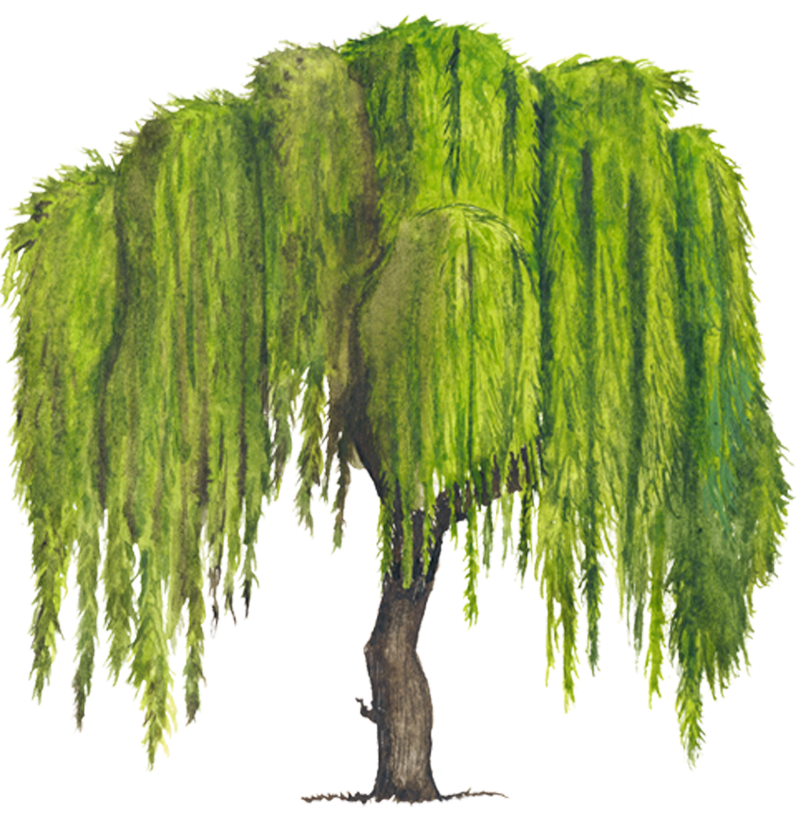
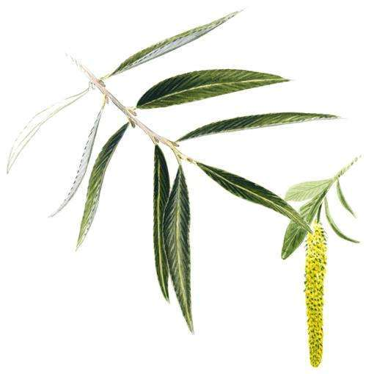
ИВА
Ива – раскидистое дерево, любит воду, поэтому его часто можно встретить у воды. Ветви ивы тонкие и изящные, как и изгибы ствола, цветки собраны в короткие серёжки, а листья узкие, плоды – коробочки с семенами.

Slide 12
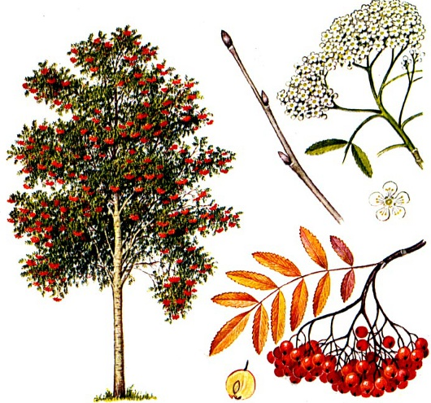
РЯБИНА
Рябина – стройное дерево с округлой кроной, имеет гладкую и серую кору. Весной распускаются белые душистые цветы, а осенью созревают гроздья красных ягод. Листья у рябины сложные, состоят из нескольких узких, по краю зубчатых.

Slide 13
ЕЛЬ
Ель – хвойное дерево с кроной в виде конуса. Прямой ствол ели имеет серую кору, расслаивающуюся на тонкие пластинки. Ветви ели покрыты короткими жёсткими иголками – хвоёй. Шишки ели имеют слегка заострённую удлинённую форму. Под чешуйками шишек – семена. Осенью созревшие семена разносятся ветром.

Slide 14
СОСНА
Сосна – вечнозелёное хвойное дерево с прямым стволом, длинной хвоёй, собранной в пучки. У молодого дерева кора гладкая, у старого она растрескивается и приобретает тёмно-серый цвет. Шишки сосны имеют удлинённо-яйцевидную форму, семена сосны бывают как крылатыми, так и бескрылыми.

Slide 15
ЛИСТВЕННИЦА
Лиственница – хвойное дерево с мягкими нежными иголками, расположенными пучками. Хвоя лиственницы каждый год опадает на зиму. Весной ветви ели покрываются вновь молодыми хвоинками. Кора дерева сероватая, растрескавшаяся, шишки лиственницы небольшие, по форме напоминают розочки.

Slide 16
ОТГАДАЙ ЗАГАДКИ:
Русская красавица стоит на поляне, В зелёной кофточке, в белом сарафане.
Весной зеленела, летом загорела,
Осенью надела красные кораллы.
(берёза)
(рябина)
Кудри в речку загрустила
И о чем-то загрустила
А о чем она грустит
Никому не говорит
Летом – снег! Просто – смех!
Снег по городу летает,
Почему же он не тает?
(пух тополя)
(ива)
Её в лесу найдешь,
Пойдем гулять и встретим.
Стоит колючая, как ёж,
Зимою в платье летнем.
Никто не пугает,
А вся дрожит.
(осина)
(ель)
Весной веселит, летом холодит,
Осенью питает, зимой согревает.
Вроде сосен, вроде ёлок,
А зимою без иголок.
(лиственница)
(дерево)

Slide 17
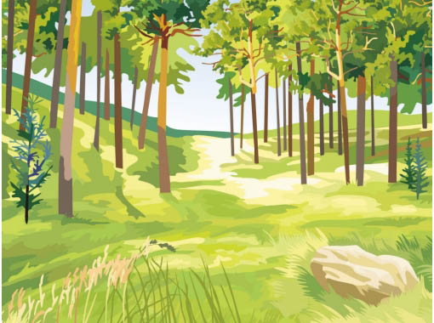
ДЕРЕВЬЯ – НАШИ ДРУЗЬЯ
Деревья увлажняют воздух, очищают от углекислого газа и выделяют кислород, который так необходим человеку для жизни на земле. Деревья являются строительным материалом: из них изготавливают мебель и возводят дома. Деревья – это сырьё для изготовления бумаги, а дети любят играть в деревянные игрушки.
Давайте же беречь и охранять природу, заботиться о деревьях, а весной вместе со взрослыми сажать молодые деревца!

